Slide 1
La quête du ″boson de Higgs″:
une épopée
scientifique et humaine
hors du commun
Version 1
30 juillet 2012
Voir les explications sur le document qui est joint sur indico
François Vazeille (Directeur de Recherche au LPC Clermont-Ferrand)

Slide 2
Qui sommes-nous ?
Pourquoi cette conférence aujourd’hui ?
La matière et l’Univers avant la découverte
d’un boson…
Retour en arrière : l’année 1964
→ Le temps des théoriciens.
La quête jusqu’à l’année 2011
→ Le temps des expérimentateurs.
Le LHC et les 2 expériences géantes.
A l’aube de la grande découverte.
Et maintenant ?
→ Le début d’une nouvelle aventure.

Slide 3
Qui sommes-nous ?

Slide 4
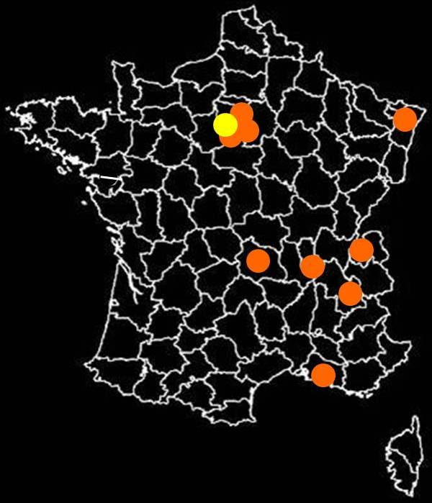
Une communauté de physiciens français
relevant d’un Institut commun du CNRS:
l’IN2P3
Centre National de la Recherche Scientifique
Institut National de Physique Nucléaire et
de Physique des Particules
9 laboratoires IN2P3
Annecy LAPP
Clermont-Ferrand LPC
Grenoble LPSC
Lyon IPNL
Marseille CPPM
Orsay LAL
Palaiseau LLR
Paris LPNHE
Strasbourg IPHC
et un du CEA
Saclay-IRFU

Slide 5
Le LPC
Laboratoire de Physique Corpusculaire
de Clermont-Ferrand
• Environ 150 personnes, dont une centaine de permanents (60 % CNRS).
Nombreuses activités dont 3 expériences LHC (Alice, LHCb et Atlas):
- Unique en France.
- Financements CNRS/IN2P3 (∼ 90%) + Université et Région Auvergne.
UMR
Unité mixte de recherche

Slide 6
Pourquoi cette conférence aujourd’hui ?

Slide 7
pour raconter une histoire unique dans le monde de la recherche
l’épopée du ″boson de Higgs″
← Son impact sur la compréhension de notre Univers.
← Sa durée.
← Son aspect planétaire:
• Scientifiques impliqués: théoriciens, expérimentateurs
et aussi ingénieurs, techniciens et autres personnels.
• Des collaborations mondiales.

Slide 8
Je ferai souvent appel à des
analogies,
souvent à caractère ″macroscopique″,
ne pas pousser trop loin leur interprétation !

Slide 9
La matière et l’Univers avant la découverte

Slide 10
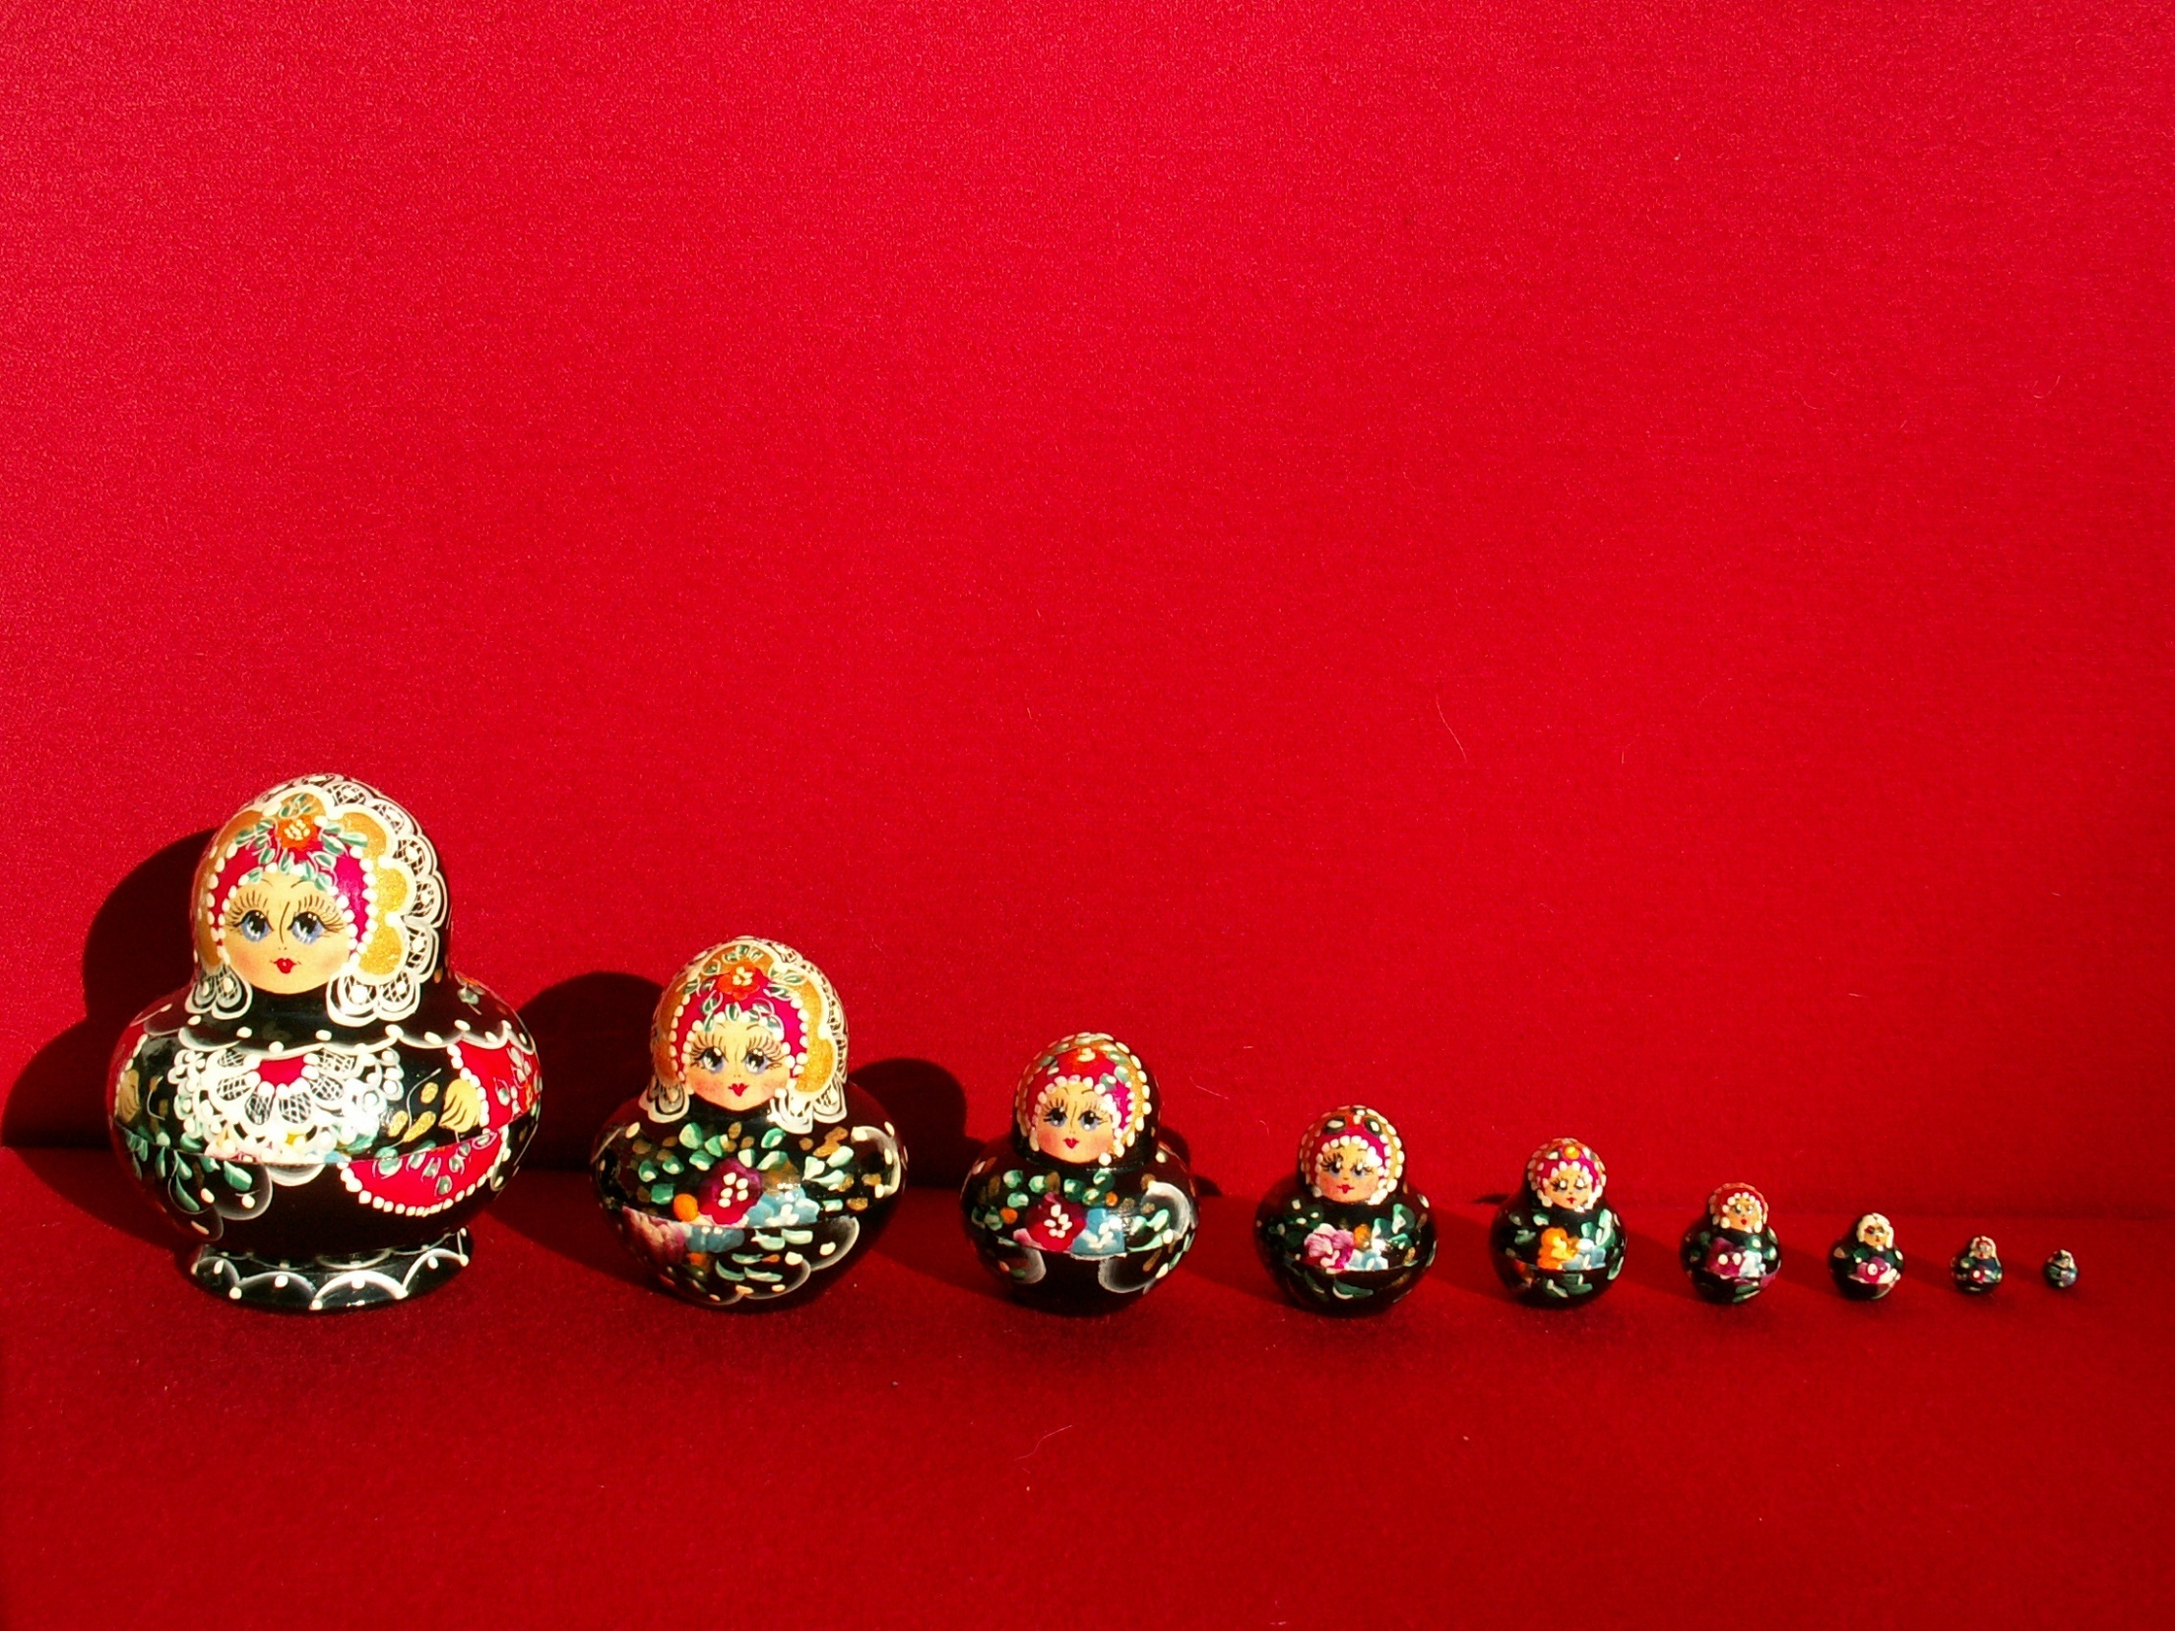
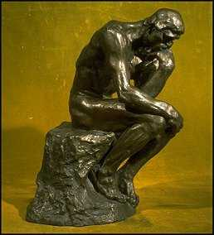
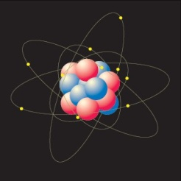
Voyage vers l’infiniment petit
Hydrogène
électron
p
Combien
encore ?
Eau: H₂0
Noyaux
p
H
H
O
proton
u
u
Quark
up
d
u
Noyau
~fm
Homme
~1 m
Cellule
~µm
Molécule
~nm
Quarks
Atome
~A
°
Nucléons

Slide 11
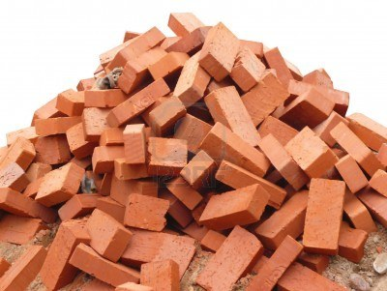
La matière
L’Univers est constitué de ″briques″
Et les autres familles ?
Très instables → Disparition une
fraction de seconde après le Big Bang.
Seulement accessibles à partir de
collisions à très haute énergie
← des rayons cosmiques avec l’atmosphère: manière incontrôlée.
← de particules produites par des accélérateurs: manière contrôlée.
Ce sont des particules élémentaires
e
u
u
d
La matière ordinaire d’aujourd’hui
Exemple: atome d’hydrogène

Slide 12
Les forces élémentaires
Force
électromagnétique
Force
nucléaire faible
Exemples:
- électron et noyau,
- chimie, biologie,
- électricité, magnétisme…
Exemples:
- la radioactivité,
- l’énergie des étoiles…
Les plus connues
Force
de Gravitation
La plus faible
La plus forte →
Force
nucléaire forte
Exemples:
- la pesanteur,
- Le mouvement des astres…
Exemples:
quarks dans le proton...

Slide 13
Notions de médiateurs
à courte ou longue portée

Slide 14
Notions de médiateurs
à courte ou longue portée
Une jolie blonde et un petit brun dans des bateaux
et qui jouent au ballon.
• Une distance augmentant avec le
nombre de fois
où les ballons sont échangés
• Une portée limitée par le poids
du ballon
Les ballons sont les médiateurs de la force qui écarte les 2 bateaux.
La portée dépend de la masse du ballon
- Ballon très lourd: portée finie .
- Ballon très léger, voire sans masse: portée infinie.

Slide 15
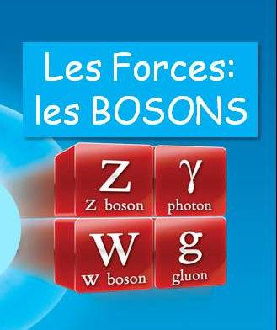
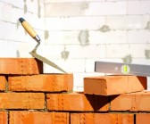
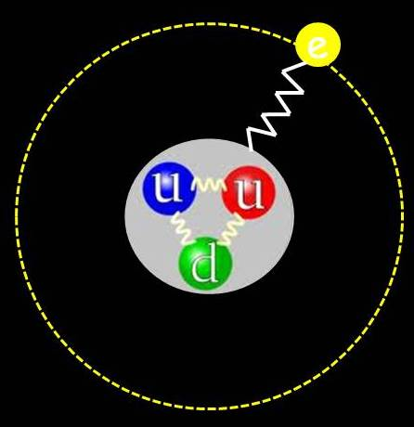
L’Univers est constitué de ″briques″
liées par des ciments″
qui sont aussi des particules élémentaires
Forces à
- électromagnétique: γ
nucléaire faible: Z° W⁺ W⁻
nucléaire forte: 8 g
- gravitationnelle: G
longue portée :
courte portée
longue portée :
Exemple: Photons et gluons.

Slide 16
La Matière: les FERMIONS
Modèle Standard
des particules
Les Forces:
les BOSONS
?
12 Fermions et 12 anti-Fermions
14 Bosons
soit 37 particules au total,
toutes découvertes, sauf le Higgs
+ le Graviton (absent ici).

Slide 17
Retour en arrière:
année 1964

Slide 18
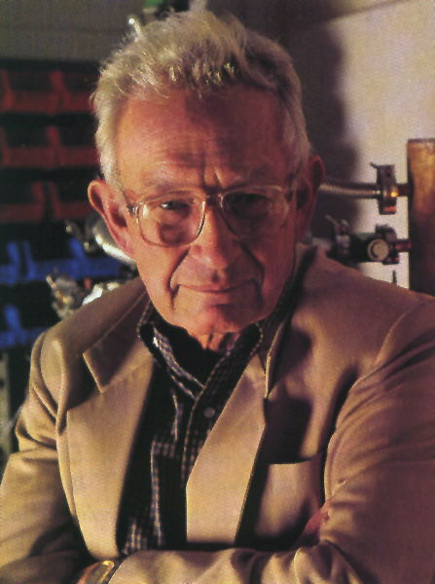
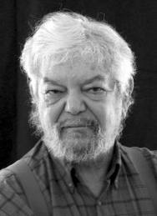
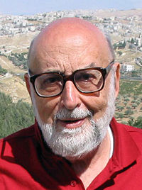
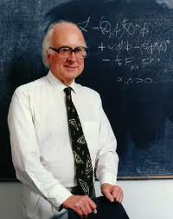
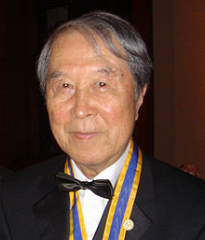
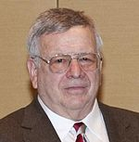
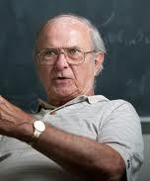
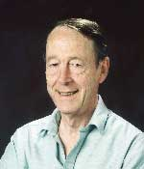
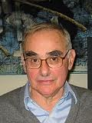
P. W. Anderson
Prix Nobel 1977
R. Brout
F. Englert
P. Higgs
Y. Nambu
Prix Nobel 2008
G. S. Guralnik
C. R. Hagen
T. W. B. Kibble
Le temps des théoriciens
J. Goldstone

Slide 19
Rappel

Slide 21
Bosons W massifs
← courte portée
Analogies
″mathématiques″

Slide 22
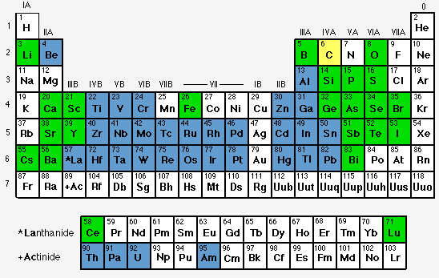
Le besoin d’unification
Les scientifiques aiment unifier les phénomènes:
→ Expliquer les points communs.
→ Réduire le nombre d’hypothèses.
→ Révéler des phénomènes cachés.
De nombreux exemples dans les sciences: 2 exemples
La matière:
Classification de tous les
types d’atomes
(gazeux, liquide, solide)
Tableau unique:
Tableau périodique
des éléments
de Mendeleïev

Slide 23
Les forces:
Depuis James Clerk MAXWELL
(1864)
Les 3 facettes
d’un même phénomène:
Electricité
Magnétisme
L’électromagnétisme
Lumière

Slide 24
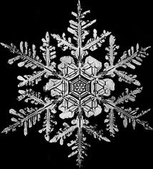
L’aide des symétries
Nombreux exemples dans la nature:
flocon de neige.
Mais c’est vrai aussi pour les lois physiques:
en particulier
la possibilité de traiter dans un même formalisme
appelé la ″symétrie de jauge″
les forces électromagnétique et
nucléaire faible.

Slide 25
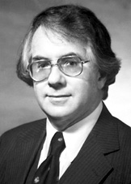
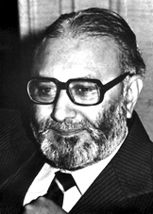
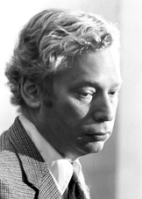
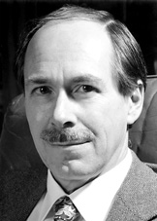
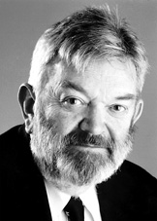
S. L. Glashow
A. Salam
S. Weinberg
G. ‘t Hooft
M. Veltman
Unification: “théorie électrofaible”
Prix Nobel 1979
“Théorie électrofaible opérationnelle”
Prix Nobel 1999
A partir de 2 ingrédients essentiels:
La symétrie de jauge,
mais cette celle-ci implique des bosons médiateurs sans masse,
alors que la force faible est à courte portée !
La parade: faire appel à la ″brisure spontanée de symétrie″ …
grâce à un mécanisme créant de la masse
→ le ″mécanisme de Higgs″.

Slide 26
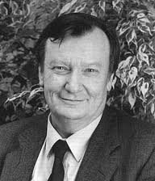
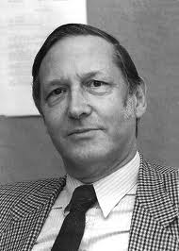
Un paradoxe pour les récompenses 1979-99
→ Ils ont prédit: Photon sans masse (normal),
W± massifs (parfait: c’était le but),
et de plus une nouvelle particule: le Z°.
suivis de découvertes au CERN:
- Indirecte du Z° en 1973
(A. Lagarrigue en 1974).
- Directes des W± et du Z° en 1983
→ Prix Nobel 1984
C. Rubbia
S. Van der Meer
et aussi la masse du quark Top,
trouvé au Tévatron (USA) en 1994.
→ Mais ils ont utilisé un mécanisme … non démontré !

Slide 27
La brisure spontanée de symétrie
Première exemple:
Passons à table !

Slide 28
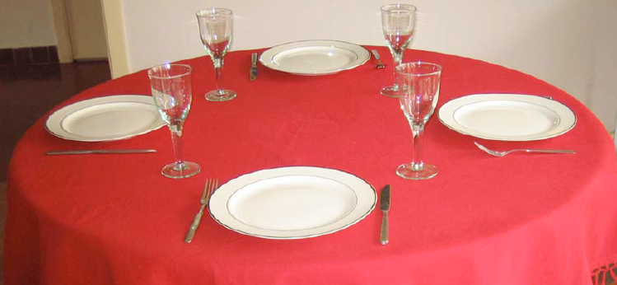

Slide 29
C
D
B
A

Slide 30
Typiquement, une brisure spontanée de symétrie
A
déclenchée aléatoirement par le convive ″A″,
mais cela aurait pu être n’importe quel autre convive
prenant le verre à droite … ou à gauche !

Slide 31
Deuxième exemple:
Le magnétisme.

Slide 32
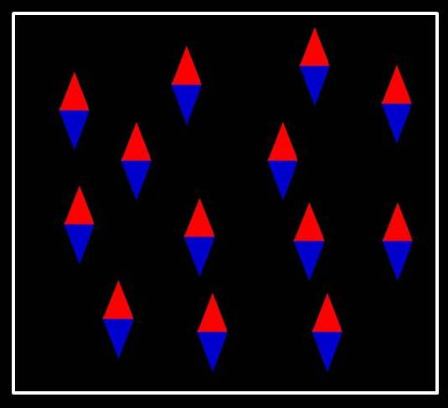
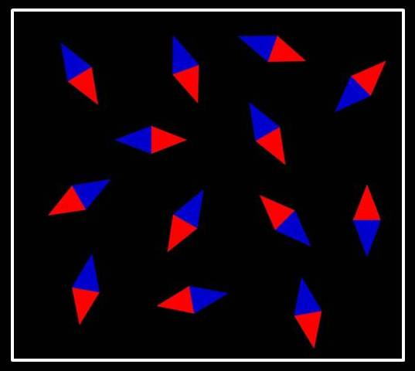
Considérons un matériau magnétique:
exemple oxyde ferrique
Température ambiante
(20°C)
Chauffage au-dessus du point de Curie
(858 °C pour Fe₃O₄)
Aimant
Dipôles à l’échelle atomique
(ferromagnétisme)
C
Désordre des dipôles
Aimantation perdue
(paramagnétisme)

Slide 33
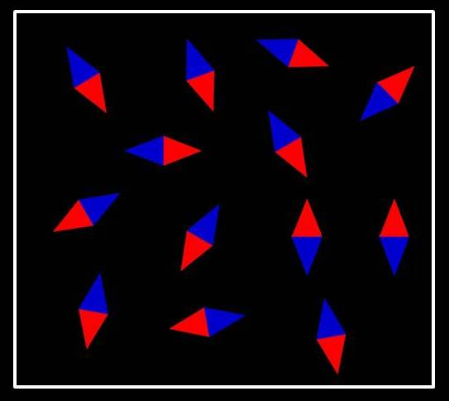
Refroidissement à température ambiante
Il suffit que 2 dipôles voisins
aient même orientation
Aimantation retrouvée
Typiquement, une brisure spontanée de symétrie
avec un changement de phase

Slide 34
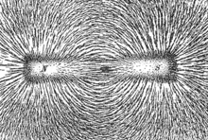
Notion de champ en physique
Ensemble de valeurs prises par un paramètre physique
en différents points de l’espace: φ(x, y, z).
• 2 exemples
◊ Champ orienté: vecteur
champ magnétique.
◊ Champ non orienté: scalaire
relevé des températures dans l’atmosphère.

Slide 35
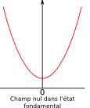
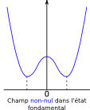
Notion de niveau fondamental en physique
• Il correspond au niveau de plus basse énergie.
Exemple d’une bille lâchée dans une flûte à champagne ou dans la bouteille.
Le point bas
est
à la position zéro
Le point bas
n’est pas
à la position zéro

Slide 36
Mécanisme de Higgs
Etat fondamental:
le plus bas potentiel V
Brisure spontanée de symétrie faisant apparaître un nouveau champ:
un champ scalaire non nul à l’état fondamental.
V
V
φ
φ
Haute température:
champ nul dans l’état
fondamental
Basse température:
champ non nul dans l’état
fondamental
Les particules sans masse
sont dans un champ nul
Elles n’interagissent pas:
non ″freinées″,
elles restent sans masse.
Les particules sans masse
sont dans un champ non nul assimilé à une ″mélasse″
→ Plus ou moins freinées:
elles acquièrent une masse apparente.
(scalaire: aucune direction privilégiée)

Slide 37
Apparition du Champ de Higgs
Brisure
de la symétrie
électrofaible
Nucléaire faible
Electromagnétique
10⁻⁴³ s
10⁻¹¹ s
13,7 Milliards années
Temps
Temp.
10³² K
10¹⁵ K
2,7 K
Temps
de
Planck
Aujourd’hui

Slide 38
Les conséquences
Les bosons vecteurs W⁺ W⁻ et Z° acquièrent désormais leur masse,
mais pas les photons γ → tout rentre dans l’ordre !
Ce n’est pas fini: il y a un bonus
toutes les particules ″massives″ du Modèle Standard acquièrent
également une masse: les leptons et les quarks.
Et puis, il y a un super-bonus: la prévision d’une nouvelle particule
qui est une ″excitation″ du champ scalaire
Le boson de Higgs

Slide 39
Exemple: Une piscine,
eau bien calme
Nous y jetons une boule
Nous pouvons assimiler:
- l’eau au champ de Higgs,
- les ondes sonores qui s’y propagent au boson de Higgs.
Si nous marchons dans l’eau, celle-ci s’oppose au mouvement:
nous sommes plus ″massifs″.
• Notons bien que l’eau (le champ) existe en l’absence de l’onde (le Boson).

Slide 40
Les unités de masse et d’énergie
• Les particules élémentaires sont très légères:
les unités courantes (le kilogramme, etc. ) ne conviennent pas
⇒ choix adapté à la discipline.
• Tirer partie de la relation célèbre
E = M c²
Particule de masse M et d’énergie E,
avec c = vitesse de la lumière dans le vide ≈ 300 000 km/s
• Conventions
◊ Nous posons c = 1 ⇒ E = M masse = énergie.
Unité d’énergie: celle acquise par un électron accéléré par une
tension de 1 Volt = 1 électron-volt ou eV
⇒ Multiples: KeV = 10³ eV soit 1 millier eV
MeV = 10⁶ eV soit 1 million eV
GeV = 10⁹ eV soit 1 milliard eV
TeV = 10¹² eV soit 1000 milliards eV
Exemples: - Un électron a une masse de 511 KeV.
- Un proton a une masse de 938 MeV soit presque 1 GeV.

Slide 41
Quelle est la masse du boson de Higgs ?
• Le Modèle Standard ne dit pas quelle est la masse du boson scalaire.
Mais le mécanisme n’est valable que pour une masse allant de 0 à 1000 GeV
voire jusqu’à 800 GeV maximum.
0
500
1000
GeV
Si ce boson existe, sa masse est quelque part dans cet intervalle
→ Il faut donc le chercher dans tout ce domaine.

Slide 42
L’observation du boson de Higgs
serait la preuve absolue de la validité du mécanisme.
Mais:
Les bosons scalaires de Higgs
abondamment créés lors de la brisure spontanée de symétrie
ont disparu très rapidement peu après la transition de phase,
… il y a 13,7 Milliards d’années.
Seul subsiste … le champ de Higgs qui baigne tout notre Univers …
si le mécanisme est vrai !

Slide 43
Alors,
comment procéder ?
Faire appel
aux expérimentateurs !

Slide 44
Combien ?
1000 ?
Non: bien plus !
Le temps des
expérimentateurs

Slide 45
La quête
jusqu’à l’année 2011

Slide 46
Comment?
Faire appel aux accélérateurs de particules
Recréer des conditions voisines de celles qui ont du exister
une fraction de seconde après le Big Bang
← Collisionneurs de particules
Energie
E = E₁ + E₂ = M c²
E₁
E₂
Création de particules de hautes masses, dont le boson scalaire s’il existe
mais il est instable et va se désintégrer → particules ″filles″;
• Observation dans des grands détecteurs: trajectoire, énergie, nature.

Slide 47
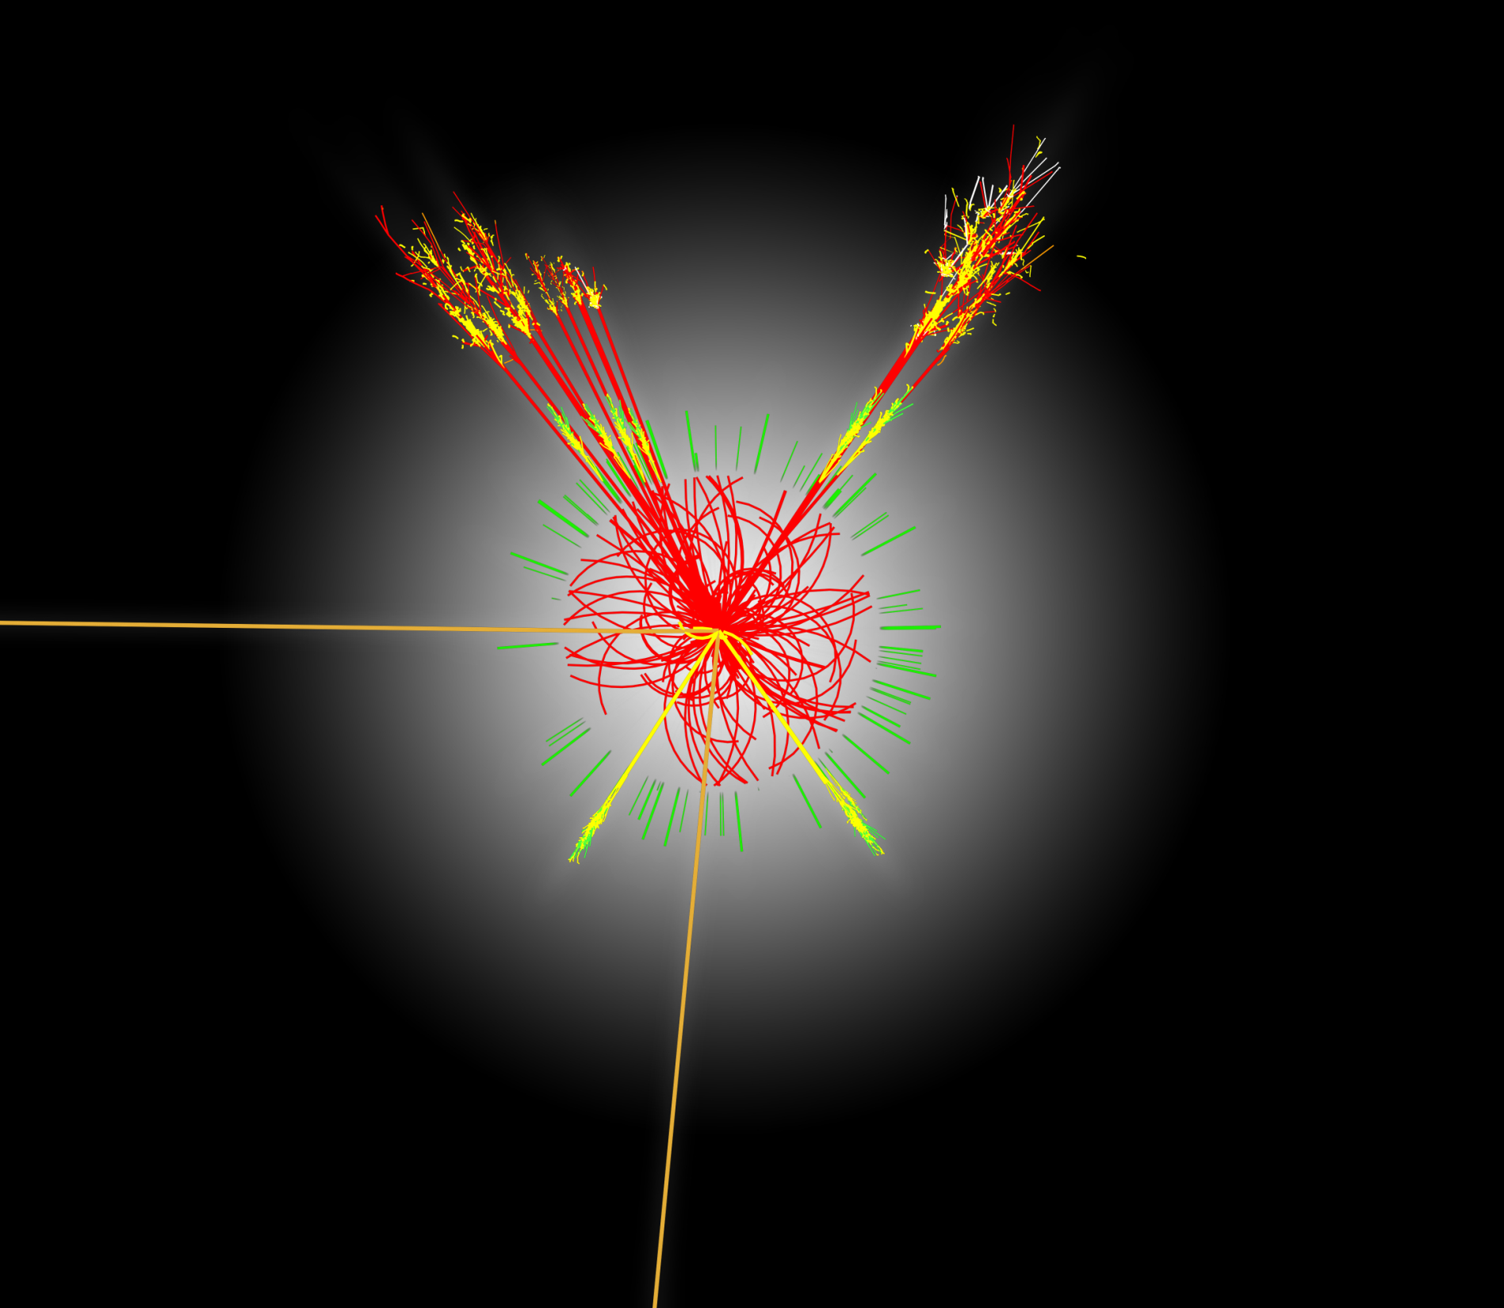

Slide 48
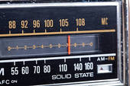
Analogue
au choix d’une station radio
en explorant la gamme de fréquence
Canaux de physique adaptés aux hypothèses de masse
0
500
1000
GeV
H → b b
H → γ γ
H → Z Z* → 4 l
H → Z Z → 4 l
H → W W* → l ν l ν
H → Z Z → l l ν ν
avec l = e ou µ
H → W W → l ν q q

Slide 49
″Exclusion″ ou ″exclusion puis découverte″ ?
Il est plus facile d’exclure que de découvrir !
C’est le constat de 47 ans d’efforts
jusqu’à l’année 2011.

Slide 52
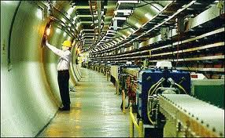
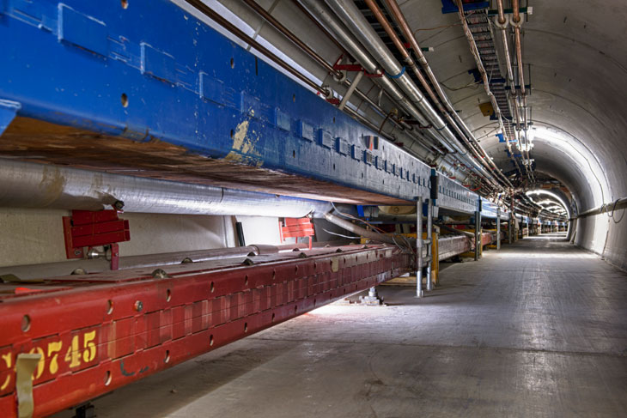
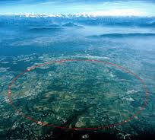
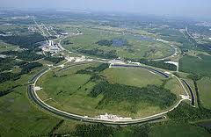
Le LEP (CERN, Europe)
électron-positron 209 GeV max
Le Tévatron (Fermilab, USA)
proton-antiproton 2 TeV max
A partir de
mesures
directes
pendant 28 ans
4 détecteurs
2 détecteurs
1989-2000
1983-2011
Pas de découvertes mais domaines d’exclusion
0
114,4
180
500
1000
147

Slide 53
Le LHC et les deux expériences géantes

Slide 54
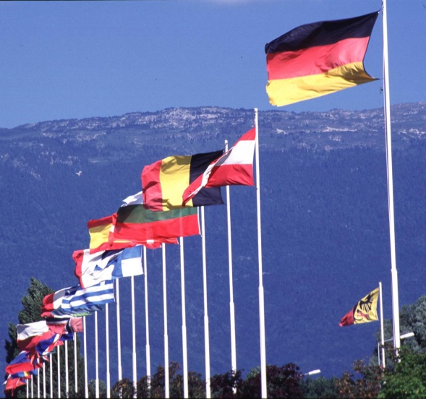
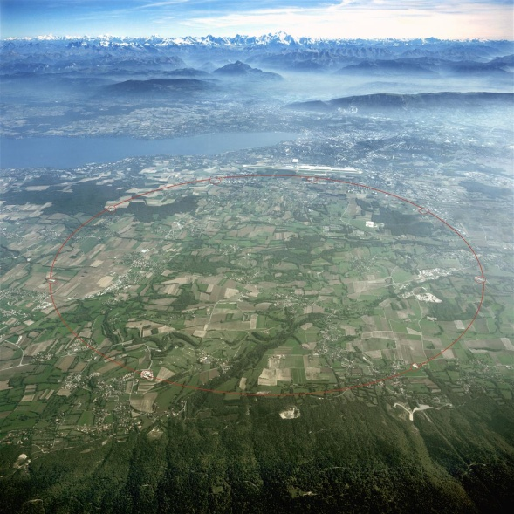
Le CERN
Acronyme français du
Conseil Européen pour la Recherche Nucléaire.
Laboratoire Européen pour la Physique des Particules
devenu un laboratoire mondial
Le plus grand laboratoire au monde
- 100 nationalités.
- 10 000 scientifiques.
⇒ Recherches fondamentales sur l’infiniment petit.

Slide 55
Le LHC
L (″Large″ en anglais) signifie grand: un anneau de 27 km de circonférence.
H (″Hadron″) implique l’accélération de protons et ions (Plomb).
C (″Collider″ en anglais) indique que les hadrons entrent en collisions frontales.
Le plus grand et plus puissant ″collisionneur de particules″ au monde:
collisions frontales aux plus hautes énergies.

Slide 56
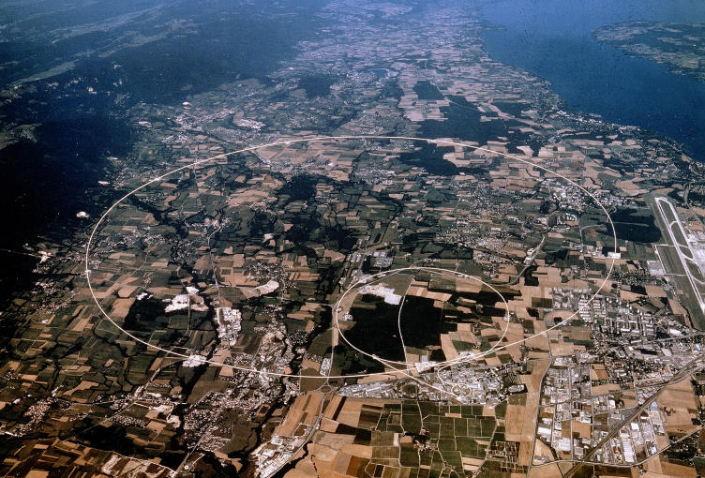
Le CERN
à cheval sur la frontière franco-suisse
Suisse
France
Entre – 50 et
-175 mètres
sous la
surface
9 km de diamètre
Attention: échelles verticale et horizontale différentes.

Slide 57
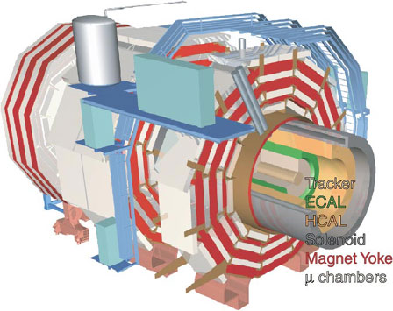
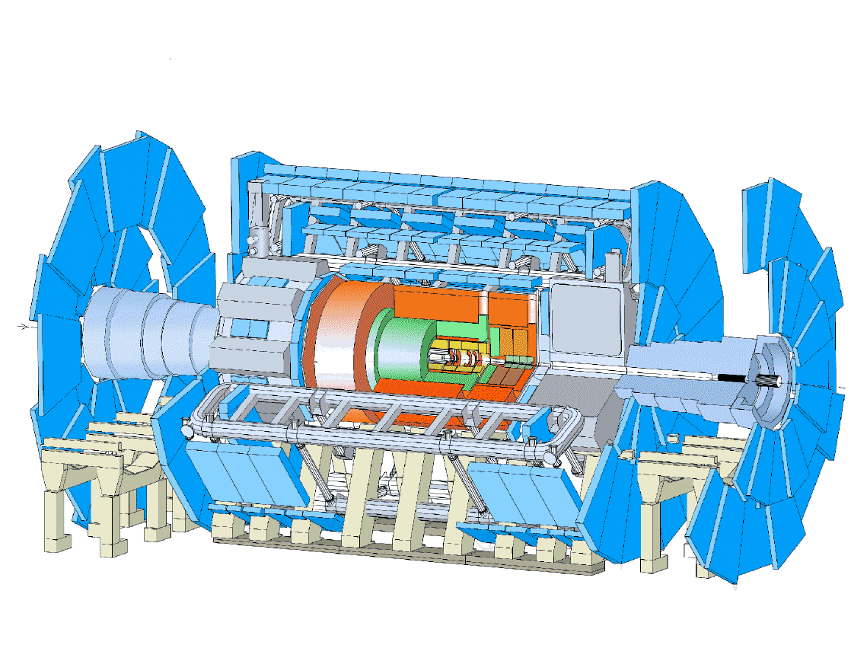
Deux expériences
concurrentes
avec
technologies
différentes
CMS
Longueur 21 m
Diamètre 15 m
Masse 12000 tonnes
ATLAS
Longueur 45 m
Diamètre 25 m
Masse 7500 tonnes

Slide 58
La collaboration ATLAS
3500 physiciens dont 1000 doctorants
plus tous les personnels techniques
Albany, Alberta, NIKHEF Amsterdam, Ankara, LAPP Annecy, Argonne NL, Arizona, UT Arlington, Athens, NTU Athens, Baku, IFAE Barcelona, Belgrade, Bergen, Berkeley LBL and UC, HU Berlin, Bern, Birmingham, UAN Bogota, Bologna, Bonn, Boston, Brandeis, Brasil Cluster, Bratislava/SAS Kosice, Brookhaven NL, Buenos Aires, Bucharest, Cambridge, Carleton, CERN, Chinese Cluster, Chicago, Chile, Clermont-Ferrand, Columbia, NBI Copenhagen, Cosenza, AGH UST Cracow, IFJ PAN Cracow, SMU Dallas, UT Dallas, DESY, Dortmund, TU Dresden, JINR Dubna, Duke, Edinburgh, Frascati, Freiburg, Geneva, Genoa, Giessen, Glasgow, Göttingen, LPSC Grenoble, Technion Haifa, Hampton, Harvard, Heidelberg, Hiroshima IT, Indiana, Innsbruck, Iowa SU, Iowa, UC Irvine, Istanbul Bogazici, KEK, Kobe, Kyoto, Kyoto UE, Lancaster, UN La Plata, Lecce, Lisbon LIP, Liverpool, Ljubljana, QMW London, RHBNC London, UC London, Lund, UA Madrid, Mainz, Manchester, CPPM Marseille, Massachusetts, MIT, Melbourne, Michigan, Michigan SU, Milano, Minsk NAS, Minsk NCPHEP, Montreal, McGill Montreal, RUPHE Morocco, FIAN Moscow, ITEP Moscow, MEPhI Moscow, MSU Moscow, Munich LMU, MPI Munich, Nagasaki IAS, Nagoya, Naples, New Mexico, New York, Nijmegen, BINP Novosibirsk, Ohio SU, Okayama, Oklahoma, Oklahoma SU, Olomouc, Oregon, LAL Orsay, Osaka, Oslo, Oxford, Paris VI and VII, Pavia, Pennsylvania, Pisa, Pittsburgh, CAS Prague, CU Prague, TU Prague, IHEP Protvino, Regina, Rome I, Rome II, Rome III, Rutherford Appleton Laboratory, DAPNIA Saclay, Santa Cruz UC, Sheffield, Shinshu, Siegen, Simon Fraser Burnaby, SLAC, NPI Petersburg, Stockholm, KTH Stockholm, Stony Brook, Sydney, Sussex, AS Taipei, Tbilisi, Tel Aviv, Thessaloniki, Tokyo ICEPP, Tokyo MU, Tokyo Tech, Toronto, TRIUMF, Tsukuba, Tufts, Udine/ICTP, Uppsala, UI Urbana, Valencia, UBC Vancouver, Victoria, Waseda, Washington, Weizmann Rehovot, FH Wiener Neustadt, Wisconsin, Wuppertal, Würzburg, Yale, Yerevan
20 ans pour élaborer et construire ATLAS
38 pays
177 Laboratoires
38 pays
177 Laboratoires

Slide 59
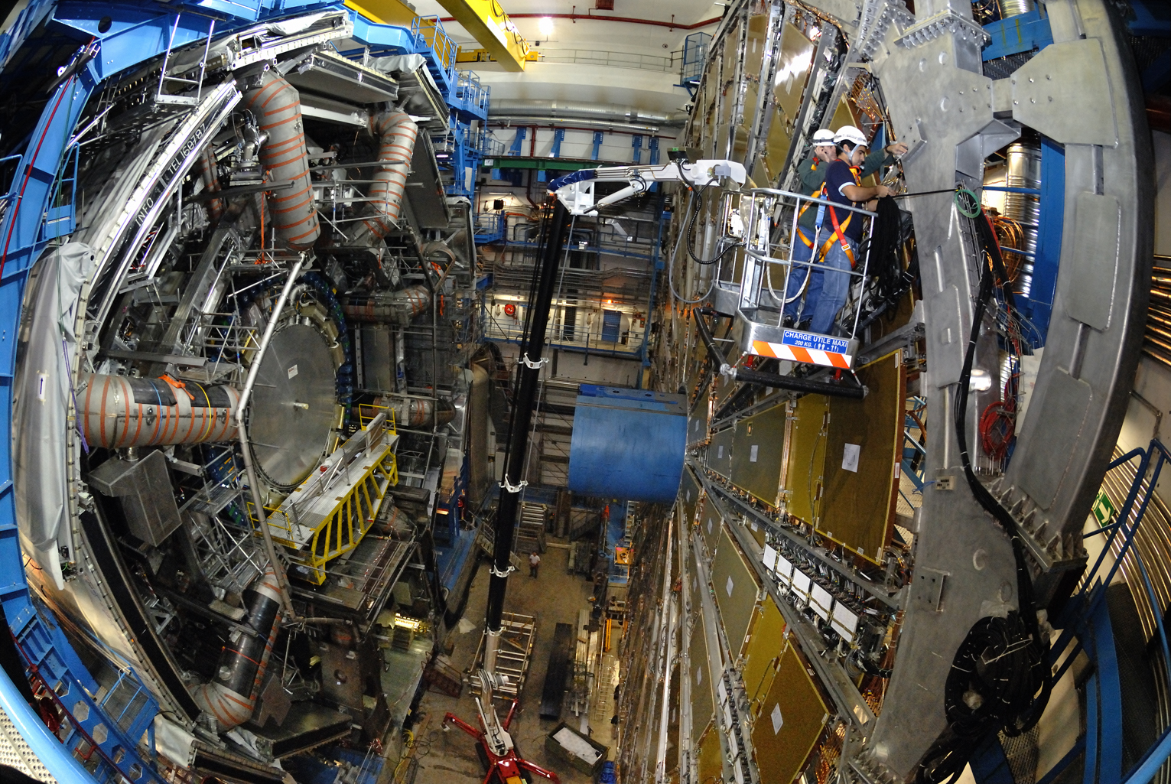
ATLAS: partie avant

Slide 60
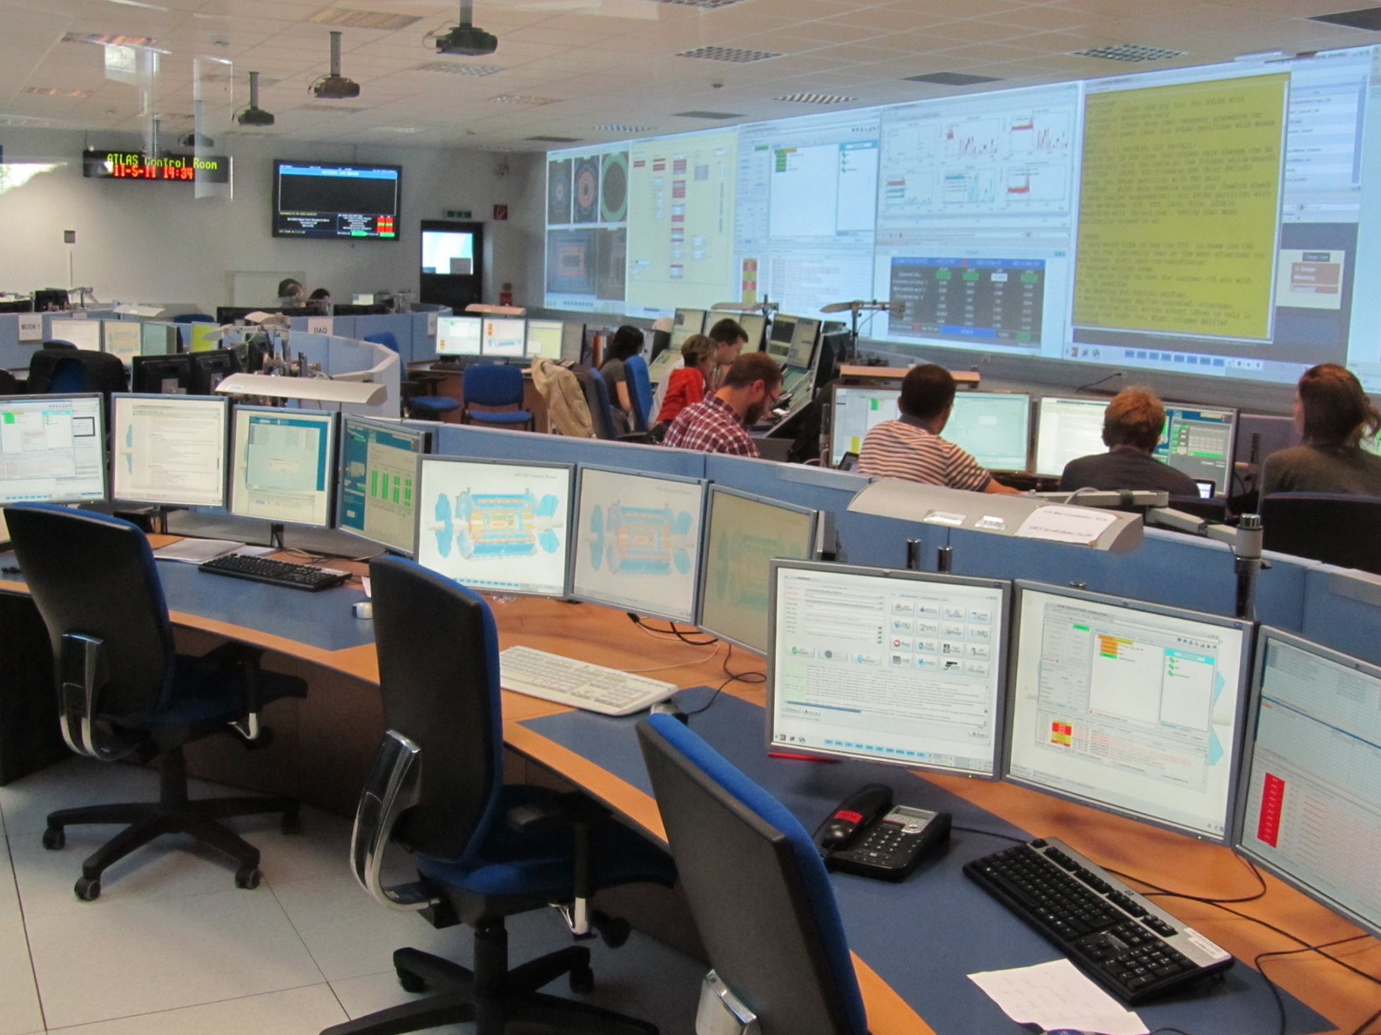
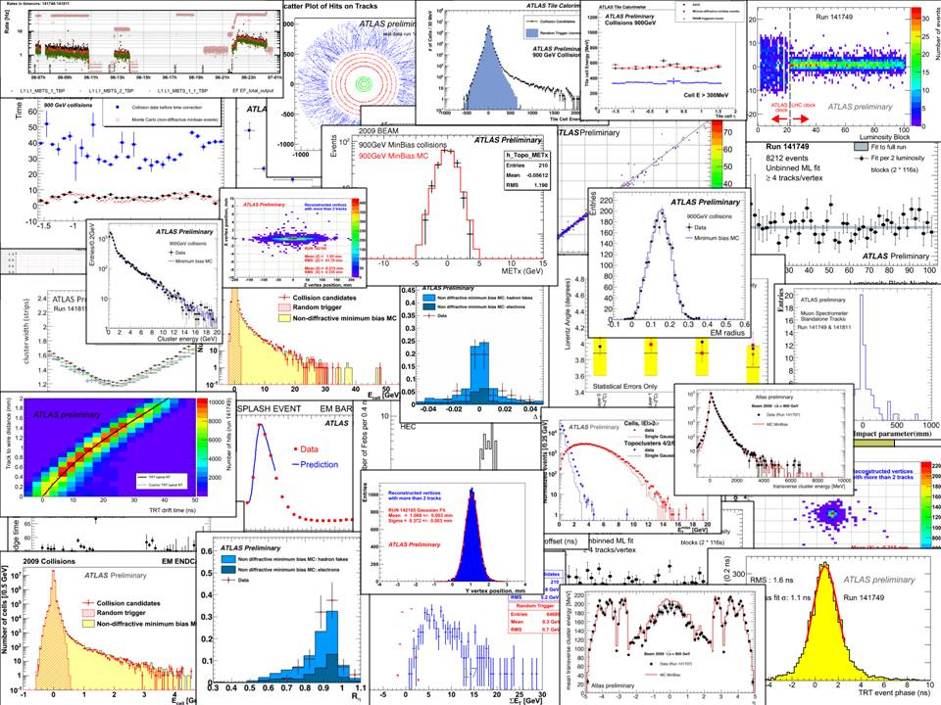
Trois grandes périodes
1989-2008
Elaboration des collaborations
R&D Recherches et Développements
Conception/construction
Mise en route
2009-2022
Surveillance/maintenance
Prises de données jours et nuits Analyses de physique
Publications
R&D
2022-2034
Rénovations pour Super LHC
Surveillance/maintenance
Prises de données jours et nuits
Analyses de physique
Publications

Slide 61
Animation
Reproduction d’un événement ATLAS (Higgs en 4 muons)
après l’animation montrant l’accélération dans les différentes machines.

Slide 62
A l’aube
de la grande découverte

Slide 63
Prémices: émission SOIR 3 en mai 2012
… en pleine période électorale
Dans l’ordre d’apparition:
François Englert, Fabiola Gianotti, François Vazeille
Cette vidéo ne peut pas être mise sur un site web,
mais peut être utilisée lors d’un séminaire
→ Procédure à fixer entre nous.

Slide 64
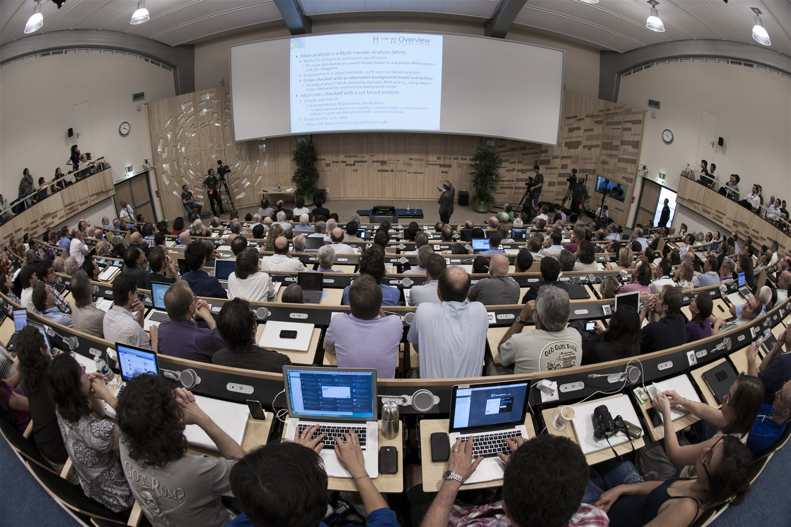
4 juillet 2012 duplex CERN/Melbourne

Slide 65
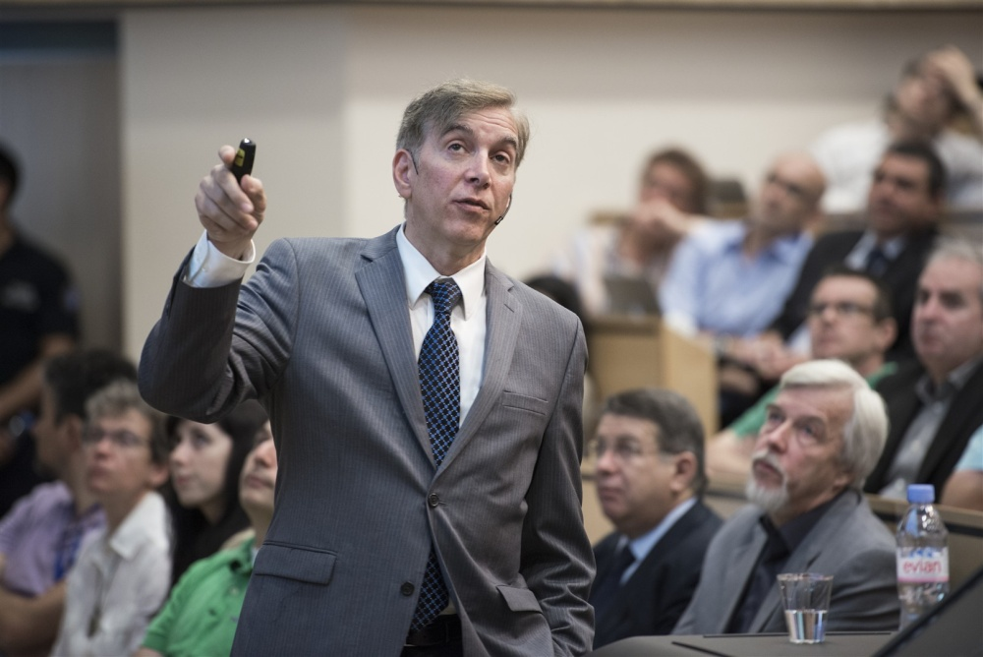
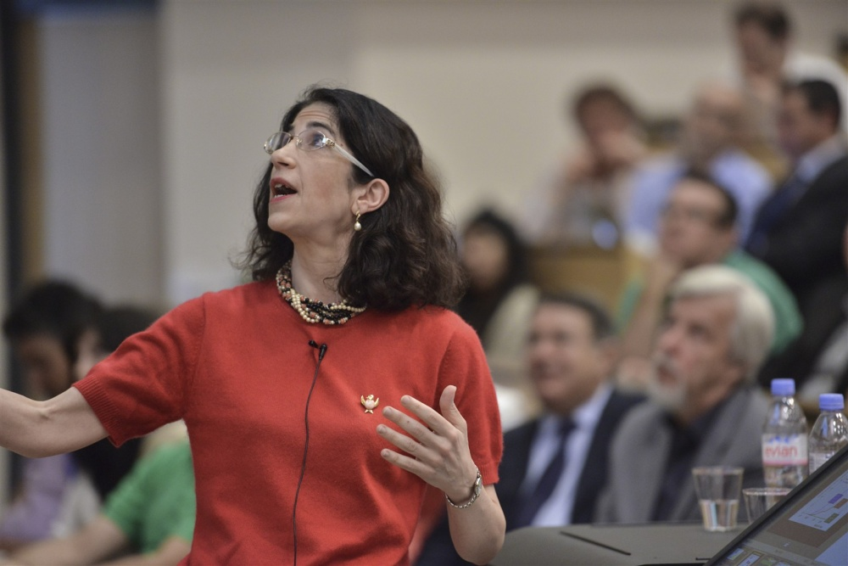
Joe Incandela (CMS)
Fabiola Gianotti (ATLAS)
Première rencontre Englert-Higgs

Slide 66
Candidat Higgs donnant 4 muons

Slide 67
Candidat Higgs donnant 4 électrons

Slide 68
Candidat Higgs donnant 2 électrons et 2 muons

Slide 69
Exemple d’analyse de candidats Higgs donnant 2 photons
Nombre d’événements
Un événement candidat
Masse
Le signal est faible par rapport au bruit de fond
⇒ Analyses statistiques complexes.

Slide 70
Avant LHC
ATLAS-CMS le 4 juillet 2012
0
122 -127
600
1000
Excès
Nouvelles zones d’exclusion,
avec petite fenêtre de 5 GeV ouverte.
• Excès d’événements vers 126 GeV
avec une probabilité < 10⁻⁶ que ce soit
du à une fluctuation du bruit de fond.
Découverte d’un boson scalaire
compatible avec Higgs du Modèle Standard,
mais plus de données nécessaires pour donner une conclusion définitive.

Slide 71
Beaucoup d’émotion
Découvertes simultanées d’un boson scalaire
de masse voisine de 126 GeV

Slide 72
31 juillet 2012: soumissions simultanées
des publications ATLAS et CMS
La couverture de la revue Physical Letters B
est illustrée par deux résultats de ces expériences
Le spectre du boson scalaire en deux photons, pour CMS.
La figure montrant la probabilité que l’excès observé
ne soit pas du au boson scalaire, pour ATLAS.
Scan de la couverture

Slide 73
Et maintenant ?
Le début d’une nouvelle aventure

Slide 74
Résultats du 4 juillet avec seulement 3 mois 2012 + année 2011
⇒ Découverte du premier boson scalaire.
Publications allant plus loin soumises le 31 juillet à PLB
⇒ Couverture de la revue.
Prises de données prolongées jusqu’à mi-décembre 2012
→ conclusion définitive
- La nature a-t-elle choisi le mécanisme le plus simple:
Boson de Higgs Standard ?
- Boson de Higgs non standard ?
- Autre chose ?
→ du travail aussi pour les théoriciens.
Arrêt du LHC prévu (20 mois) pour doubler l’énergie à partir
de 2014-2015 → Consolider et approfondir les conclusions.
Programme allant plus loin (Intensité, énergie)
→ année 2034.

Slide 75
• Objectifs: aller au-delà du Modèle Standard
- La Super-Symétrie ″Fermions-Bosons″
→ expliquer la Matière noire ?
- Et l’Energie noire ?
- Comparaison ″matière/antimatière″ ?
- ″Extra-dimensions″ de notre Univers ?
- Unifier toutes les interactions ?
et l’inconnu ?
4% connu
Expérimentateurs et
théoriciens

Slide 76
?
Gravitation ?
Nucléaire forte
Nucléaire faible
Electronucléaire
Electrofaible
Electromagnétique
10⁻⁴³ s
10⁻³⁵ s
10⁻¹¹ s
13,7 Milliards années
Temps
Temp.
10³² K
10²⁸ K
10¹⁵ K
2,7 K
Temps
de
Planck
Les forces ont façonné notre Univers

Slide 77
D’ors et déjà la quête du ″boson de Higgs″ est une épopée
scientifique et humaine hors du commun
Si le boson scalaire découvert est le boson de Higgs:
triomphe de l’intelligence: de la prévision théorique à l’observation,
avec des conséquences majeures sur la compréhension de notre Univers
… et des prix Nobel en 2013 avec une nouvelle appellation du boson
boson BEH ou boson scalaire massif ou BSS (Boson Scalaire de Brisure Spontanée de Symétrie) ?
Le LHC et les détecteurs associés constituent l’objet le plus complexe
jamais conçu par l’Homme..
Des chiffres uniques dans l’approche scientifique:
◊ La durée de la quête: déjà 45 ans.
◊ Des collaborations mondiales.
◊ Les plus grands détecteurs et des calendriers sans équivalents:
- Conception, construction et mise en route: 1989-2008.
- Fonctionnement et améliorations: 2009-2034.

Slide 78
Quelle que soit l’issue
(boson BSS ou autre chose)
l’histoire scientifique va se poursuivre !
mais laissons la conclusion à François Englert

Slide 79
Vidéo CERN
Interview en français de François Englert

Slide 80
BACK UP

Slide 81
LHC: 9300 aimants
dont 1232 dipôles
- Longueur 14 mètres
- Masse 35 tonnes
Consommation:
120 MW
~ Canton
de Genève
Câbles
supraconducteurs
Niobium-Titane
à -271,3 °C

Slide 82
Quelques chiffres sur le LHC
• Le LHC truste les records mondiaux:
- Le plus grand collisionneur (Circonférence de 27 km).
- Le plus puissant (La plus grande intensités de hadrons).
- Le plus énergétiques: 7 TeV par faisceau (en 2014)
7 000 milliards d’électronvolts.
• Un vide comparable au vide spatial. (1 atome par m³).
• Une température plus basse que celle du rayonnement fossile:
LHC 1,9 K (-271.3°C)
Cosmos: 2,7 K (-270,4°C).
⇒ Le plus grand ″réfrigérateur″ au monde !

Slide 83
Principes des détecteurs de particules
Un empilement de sous-détecteurs
Chambres
à muons
Calorimètre
hadronique
Calorimètre
électromagnétique
Trajectographe
Photon
Muon
Neutron
Electron
Proton
Neutrino

Slide 84
Trajectographie
dans un champ magnétique
Calorimétrie
à échantillonnage
B
Impacts mesurés
par différentes
stations
Trajectoire
Courbure
Energie
Une faible fraction
de l’énergie
est absorbée
dans le trajectographe
Matériau lourd absorbeur (Fer, plomb)
Matériau léger détecteur
(Argon liquide, scintillateur)
Exemple: 2,5 % énergie scintillateur
Toute l’énergie incidente
est absorbée dans le calorimètre

Slide 85
Les signaux électroniques très faibles
et très nombreux
(des milliards /seconde)
sont numérisés…
Installation de chambres à muons
(Expérience ATLAS)
et stockés en données informatiques
Puis les ordinateurs effectuent la
reconstruction des traces des particules,,
des énergies, des charges électriques…
au CERN
et à travers le monde (Grille mondiale).
Centre de calcul du CERN

Slide 86
Un flux de données gigantesque,
généré par le nombre de collisions (des centaines de millions par seconde)
et le nombre de canaux électroniques (des centaines de millions).
Soit 15 Téra octets par an (1 Téra = 10¹⁵ ou million de milliards),
équivalent à une pile de CD
de 20 km de haut!
Le plus grand ordinateur
au monde!
Comment?
Grille mondiale de calcul:
Mise en commun
de 100 000 ordinateurs.
100 centres
de calcul
Mont
Blanc

Slide 87
LHC: Collision frontale de 2 protons de très haute énergie
Le proton?
Un sac de ″billes″:
Toutes ces ″billes″
sont appelées ″partons″:
Partons = quarks ou gluons
de Valence ou de la Mer
3 quarks (dits de valence)
et des gluons
u
u
g
g
u
d
g
g
g
g
g
g
d
u
q
g
q
g
q
q
et puis la ″Mer″ constituée de
particules virtuelles
quarks-antiquarks et gluons
en nombre … infini
Collision proton- proton
= Collision de partons
quark-quark
quark-gluon
gluon-gluon

Slide 88
Production du Higgs: 4 processus principaux
d’importances différentes selon la masse.

